Slide 1
i.c. 3 ponte-siciliano classe iva t.p. p.capoluogo maestra francesca ferrante anno scolastico 2020/21
Power point di scienze ed ed. civica
Il ciclo dell’acqua e le regole per lo spreco

Slide 2
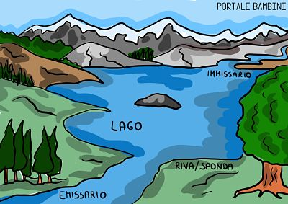
Anche se può sembrare strano a molti, in alcuni comuni del nostro Paese succede ancora che, nel 2000, soprattutto nei mesi estivi, aprendo il rubinetto dell'acqua non esca neanche una goccia, oppure esca acqua così sporca che non si può utilizzare né per bere, né per cucinare.
Questo dipende dal fatto che in molti paesi del Sud le reti idriche, ovvero le tubazioni che portano l'acqua dalla sorgente nelle case, sono molto vecchie e perciò piene di buchi. Oppure che non ci sono a sufficienza grosse vasche per raccogliere l'acqua che è abbondante nei mesi invernali, per conservarla e distribuirla nei mesi estivi, quando non piove. O, ancora, che l'acqua, un bene così prezioso e vitale, viene usata male o sprecata…..
E' evidente, dunque, che le Autorità ce la debbano mettere tutta - tempo, lavoro, energia, fatica, soldi - per far arrivare in tutti i rubinetti acqua buona ed abbondante.
Però non basta: occorre il nostro aiuto perché quando l'acqua arriva finalmente al rubinetto delle nostre case non venga sprecata!
Noi tutti siamo tenuti a difendere questo bene prezioso e vitale, che, purtroppo, non è infinito e perciò non va sprecato.
Per capire come l'acqua è sia un bene vitale puoi pensare che senza mangiare si può sopravvivere diverse settimane, mentre senza bere solo pochissimi giorni!
Ed il fatto che non sia un bene sempre disponibile lo puoi capire pensando che la quantità di acqua che tu utilizzi la mattina per lavarti il viso è tutta l'acqua che ha a disposizione un bimbo africano per tutto il giorno...
In queste pagine puoi trovare diverse idee, spunti e riflessioni per conoscere e far conoscere, ai tuoi amici, genitori, insegnanti, l'uso corretto dell'acqua e per evitare gli sprechi.

Slide 3
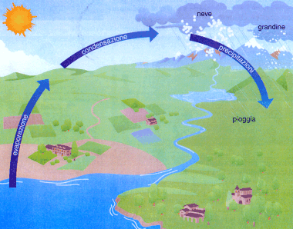
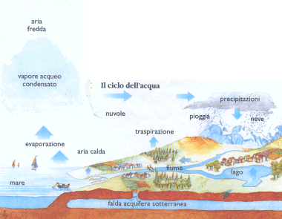
Lo sapevate che l'acqua ricopre i tre quarti della superficie del Pianeta?
Vi siete mai soffermati a pensare in quante forme diverse l'acqua é presente sul pianeta e come sia indispensabile per la vita?
Vi siete mai domandati da dove viene e dove va a finire l'acqua che esce dal vostro rubinetto di casa?
Che cosa é il ciclo integrato dell'acqua?
In queste pagine troverete le risposte a queste e altre domande e molte informazioni utili per imparare a rispettare questa preziosa risorsa.
Il ciclo dell’acqua
Il ciclo dell’acqua
La maggior parte dell’acqua presente in natura è raccolta nei mari, nei fiumi e nei laghi.
Per effetto del calore del Sole quest’acqua si riscalda ed evapora, trasformandosi in vapore acqueo che sale verso l’alto.
Il vapore acqueo a una certa altezza incontra dell’aria fredda e si condensa, trasformandosi in goccioline d’acqua che si uniscono tra di loro e formano le nuvole.
Attraverso le precipitazioni atmosferiche, l’acqua contenuta nelle nuvole ritorna poi sulla superficie terrestre sotto forma di pioggia, neve o grandine... e tutto ricomincia daccapo.
nelle nuvole forma di p

Slide 4
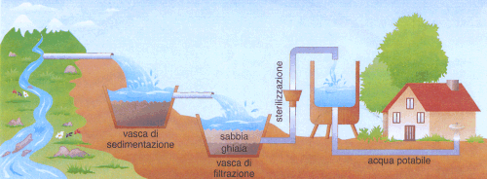
Quindi, attraverso continui cambiamenti di stato, l’acqua sale dalla terra al cielo, da lì ridiscende sulla terra, poi risale nuovamente verso il cielo... e così via.
Se l’acqua non facesse continuamente questo grande "giro", chiamato ciclo dell’acqua, in altre parole, se l’acqua non si rigenerasse, la vita sulla Terra sarebbe impossibile.
Il lungo cammino dell’acqua potabile
L’acqua potabile che beviamo e che usiamo per cucinare deve essere trasparente, inodore e di sapore gradevole, deve contenere una giusta quantità di sali minerali e deve essere priva di sostanze nocive e di batteri pericolosi per la nostra salute. L’acqua potabile, in natura, è soltanto quella sotterranea, ovviamente se non è inquinata. Quest’acqua affiora spontaneamente in superficie, formando le sorgenti, oppure viene prelevata dalle falde acquifere scavando dei pozzi.
Per soddisfare il suo crescente bisogno d’acqua, l’uomo ha dovuto tuttavia imparare a rendere potabile anche l’acqua dei fiumi e del laghi. Vediamo con quali procedimenti.
L’acqua prelevata dalla sorgente, dal fiume o dal lago viene mandata nelle vasche di sedimentazione dove si libera della maggior parte delle impurità solide (terriccio, sabbia, sassolini ecc.) che, essendo più pesanti, si depositano sul fondo.
Successivamente l’acqua viene inviata nelle vasche di filtrazione dove passa attraverso vari strati di ghiaia e di sabbia che trattengono le impurità ancora presenti.
L’acqua viene quindi sterilizzata con l’aggiunta di cloro o altre sostanze che uccidono i microrganismi pericolosi per la nostra salute.
Se necessario, l’acqua viene anche demineralizzata, cioè privata di una parte dei sali minerali in essa disciolti.
L’acqua, ormai potabile, viene infine pompata in appositi serbatoi e da qui, attraverso tubature sotterranee, giunge finalmente nelle nostre case.

Slide 5
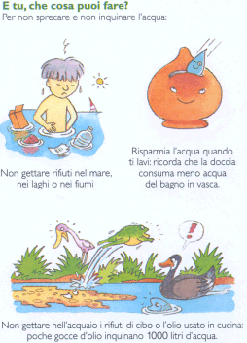
Che cosa non bisogna fare per risparmiare l'acqua e per mantenerla pulita?
L'acqua, come sai, è un elemento prezioso che tutti dobbiamo contribuire a difendere perché da esso dipende la nostra stessa sopravvivenza.
Leggi a questo proposito gli articoli della "Carta Europea dell'Acqua" riportati qui sotto.
tu cosa puoi fare?

Slide 6
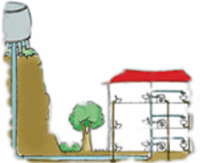
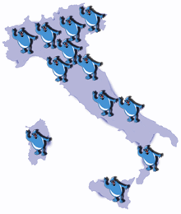
L'acqua è un bene inestimabile, fonte di vita, ma deve essere usata in maniera intelligente, senza sprechi inutili e questo non sempre accade.
Il 30% delle risorse idriche oggi disponibili viene infatti sperperato direttamente o indirettamente.
Come se, su 10 bottiglie prodotte, a causa delle perdite, solo 7 venissero distribuite effettivamente all'utente.
L'acqua viene prelevata alle sorgenti. Per fare questo è necessario penetrare nel sottosuolo e scavare gallerie e pozzi. Questo processo prende il nome di captazione.
Poi, attraverso condotte interrate, l'acqua viene trasportata in grandi serbatoi e di qui, tramite altre tubazioni giunge ai rubinetti di casa e nelle altre condotte agricole o industriali.
L’acqua si può bere se….
E' limpida, incolore, inodore, priva di sostanze o elementi nocivi per l'organismo umano.
Per assicurare questi requisiti alcune volte l'acqua deve essere sottoposta a processi di disinfezione o protezione.
Gocce a disposizione
Ogni persona in Italia può disporre di circa 270 litri di acqua al giorno: 70 lt per usi igienici, 80 lt per pulizie personali, 40 lt pulizie di casa, 30 lt per lavaggio biancheria, 30 lt per lavare le stoviglie, 20 lt per lavare le cucine. Si tratta di consumi medi che comunque non includono due altre grandi aree: i fabbisogni agricoli e quelli industriali.

Slide 7
Sei regole da seguire
Non lasciare i rubinetti aperti, se non per il tempo necessario, mentre ti lavi i denti, ti radi, ti fai la doccia.
Non eccedere nell'uso dello scarico WC e del Bagno: il 30% dei consumi è prodotto dallo scarico WC.Con il Bagno si consuma il triplo rispetto alla Doccia.
Non utilizzare l'acqua potabile per lavare automobili.Non innaffiare il giardino, il prato o le fioriere dei terrazzi con acqua potabile e nelle ore calde della giornata.
Chiudere bene i rubinetti una volta riempito sufficientemente il lavabo per pulire piatti e altre stoviglie.
Non lasciare aperto il rubinetto lavando la frutta o rinfrescandoi viveri.
Non trascurare di riparare piccole perdite d'acqua del rubinetto o del WC, altrimenti rischiamo di sprecare anche 100 litri di acqua al giorno.

Slide 8
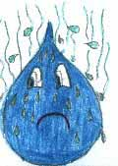
La goccia Camilla
Ciao, io sono la goccia Camilla
. Insieme alle mie sorelle vivo sulla terra e compiamo un grande percorso: il ciclo dell'acqua.
Nella mia vita mi capitò un'avventura spiacevole, infatti me ne stavo tranquilla in un lago quando il sole caldo mi fece evaporare con le mie compagne, in poco tempo diventammo una bella nuvola bianca e pulita.
Per qualche giorno il vento ci spinse per il cielo, sorvolammo prati, boschi, vedemmo belle cittadine e tanti campi coltivati, fino ad arrivare sopra una città piena di fabbriche, smog e aria sporca.
Vidi dall'alto un'industria, le cui canne fumarie facevano uscire un fumo tutto grigio e caldo, poiché l'aria calda tende a salire, mi ritrovai avvolta in una nube di fumo e smog. Tutte le mie compagne erano diventate grigie e anch'io!
Poco dopo il vento tornò a soffiare e quindi lasciammo finalmente quel brutto posto.
Tutte le mie amiche gocce erano sporche, ma ci confortammo quando vedemmo sotto di noi una bella foresta verde piena di alberi, piante e fiori.
Fummo tutte felici, ma non la goccia anziana che ci spiegò che, siccome avevamo assorbito le sostanze acide dello smog, avremmo rovinato questa bella natura.
Purtroppo arrivò il freddo e ci condensammo ritornando ad essere gocce e cademmo sulla foresta.
Io caddi in una pozzanghera e vidi che in pochi giorni la foresta si spense: i fiori appassirono e le piante si ammalarono: questo perchè avevamo assorbito le sostanze sporche dell'aria inquinata.

Slide 9
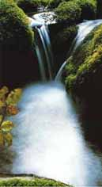
Inquinamento ed eutrofizzazione delle acque del mare
La maggior parte dei mari del mondo, soprattutto vicino alle coste e lungo le rotte delle petroliere, è inquinata : i fiumi raccolgono nel loro percorso molti rifiuti urbani e agricoli, scarichi delle industrie e delle raffinerie di petrolio; le petroliere, normalmente durante il lavaggio dei serbatoi, oppure nel caso di incidenti, riversano nel mare il loro carico.
Si tratta di un processo attraverso il quale il mare (ma anche un lago o un fiume) diventa sempre più ricco di sostanze nutritive, sino a che le piante acquatiche crescono a dismisura. Quando le piante muoiono, la decomposizione dei loro resti provoca una perdita di ossigeno dell'acqua; questa assume un cattivo odore e diventa praticamente priva di vita. L'eutrofizzazione può essere provocata da sostanze nutritive( nitrati, fosfati ecc.) contenute nei fertlizzanti, nei detersivi e negli shampoo o nei rifiuti animali e umani.
Questo fenomeno colpisce alcuni mari, in cui i fiumi scaricano sostanze nutrienti.
Una delle zone marine più inquinate del mondo, soprattutto per quanto riguarda il petrolio, è il Mediterraneo. Questo è dovuto, tra l'altro, al fatto che si tratta di un mare chiuso, per cui le sue acque si rinnovano molto lentamente (80-100 anni).
Non a caso l'Adriatico presenta fenomeni di eutrofizzazione clamorosi, tanto che la perdita di ossigeno dell'acqua ha provocato grandi morìe di pesce.
Il problema è probabilmente dovuto al fatto che si tratta di un mare chiuso, poco profondo, in cui sfocia il fiume Po, inquinato dagli scarichi di fogne e allevamenti.
Il fenomeno si è presentato in maniera grave per alcune estati, con ingenti danni, anche per il turismo, dal 1992 invece è molto limitato.
Questa variabilità dipende probabilmente dal clima.

